Slide 1


Signalements de lanceurs d’alerte

Slide 2

Canal interne de signalement
Canal sécurisé de réception, registre et journal (accès, anonymat et confidentialité)
Les données personnelles non pertinentes doivent être supprimées
Désignation d’une personne ou d’un service impartial et indépendant habilité à assurer le suivi des signalements (responsable des lanceurs d’alerte)
Suivi rigoureux et conforme par le responsable des lanceurs d’alerte
Accusé de réception dans un délai de 7 jours
Délai raisonnable pour le retour d’information, au plus tard dans les 3 mois suivant l’accusé de réception
Informations claires et facilement accessibles sur les procédures de signalement externe auprès des autorités compétentes
Protection du lanceur d’alerte (interdiction de représailles, renversement de la charge de la preuve)

Slide 3
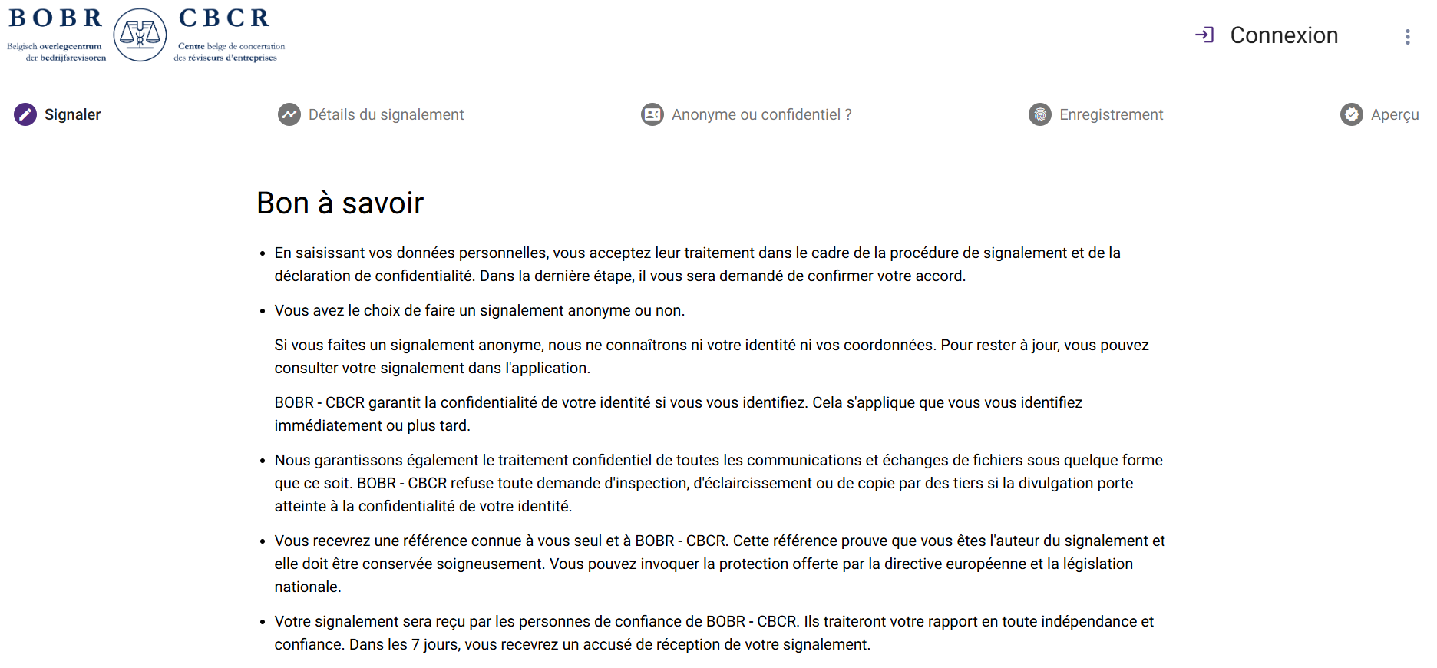
Utilisez le canal interne de signalement
Un lanceur d’alerte peut signaler 24h/24 et 7j/7 (dans différentes langues si nécessaire) via :
https://bobr-cbcr.grantthornton-whistle.com
Lors de la première utilisation, vous devez cliquer sur le bouton « signaler » (nouveau signalement).
Une fois cette étape effectuée, vous pourrez vous connecter la fois suivante avec « login » (signalement existant). L’écran d’accueil vous fournit des informations (résumé des points essentiels concernant le dispositif d’alerte).

Slide 4
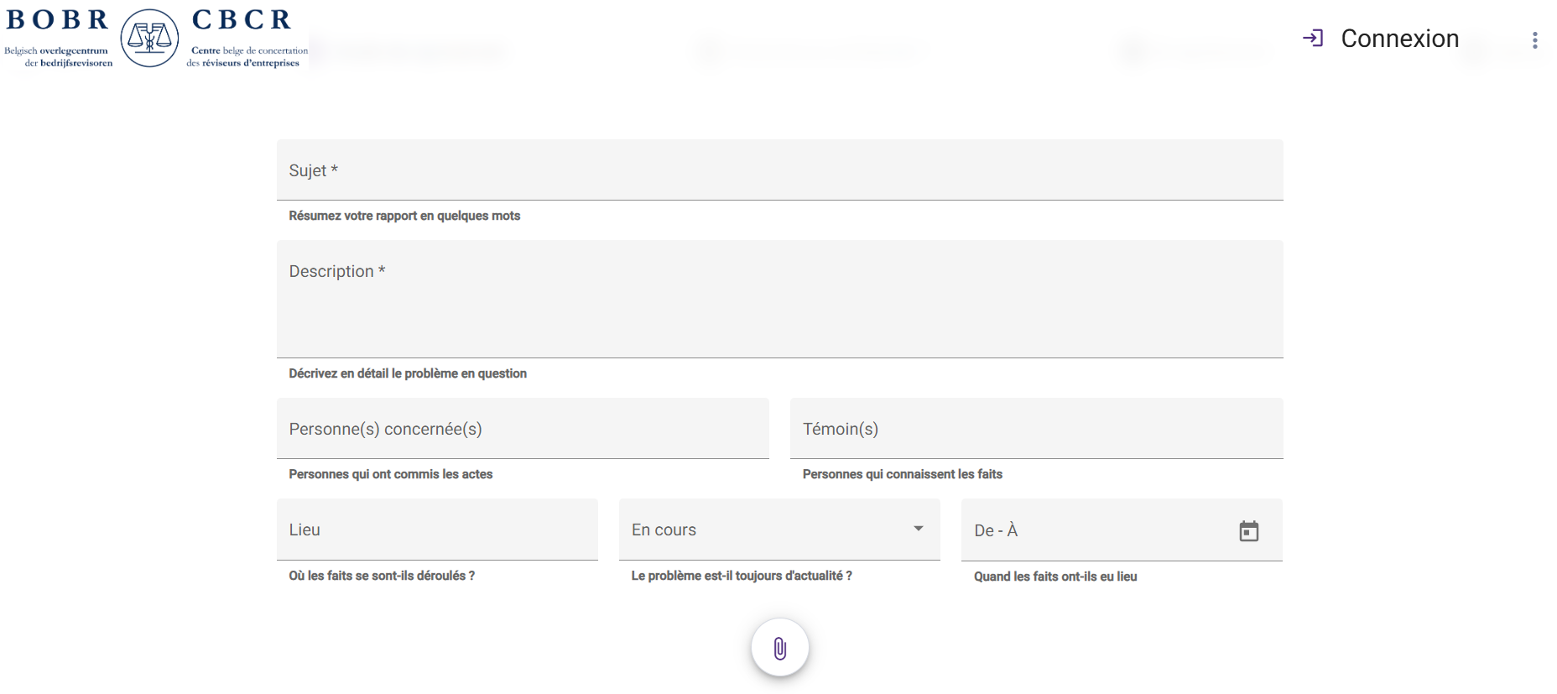
Utilisez le canal interne de signalement
Documentez votre signalement : indiquez le sujet, fournissez une description détaillée et mentionnez les informations utiles (date et heure, témoins, personnes impliquées, etc.) – ajoutez des fichiers si nécessaire.
Choix entre un signalement anonyme ou confidentiel.

Slide 5
Utilisez le canal interne de signalement
Choisissez un nom d’utilisateur et un mot de passe afin d’accéder ultérieurement au canal de signalement et de suivre la communication.
Après réception : votre signalement sera examiné par le gestionnaire des signalements et la recevabilité sera vérifiée.
Accusé de réception dans un délai de 7 jours.
Le lanceur d’alerte recevra un retour d’information au plus tard dans les 3 mois suivant l’accusé de réception du signalement.

